Slide 1
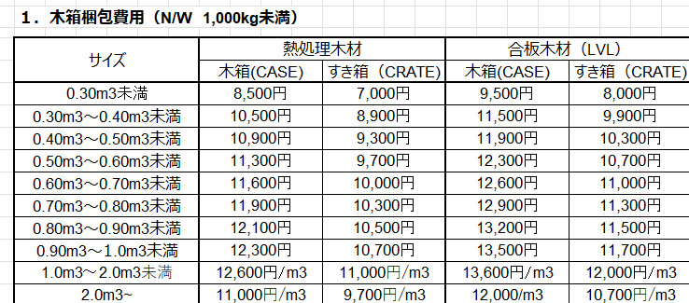
お願いしたいこと
①見積もりを自動化したい。
貨物サイズ(LWH)から決められたルールを適用して
サイズに足し算を行う。
決められたルールについてはデータをお渡しします。
例 100x100x100cm 200kgの場合
木箱の場合
115x115x125cm 240kg
1.15x1.15.1.25=1.653125㎥
1.653125㎥x12,600(右図参照)=20829円
10円単位は切り上げなので提示価格は20,900円
重量計算については計算式があるのでお渡しします。
料金表の項目については
7項目とオプション項目が多数あります。

Slide 2
お願いしたいこと
②諸々の計算が終わり次第
該当するメールに自動で返信を実施したい。
その際に、見積番号と見積もり有効期限を記載した
メールを作成、もしくはPDFで見積書を送付。
ご確認よろしくお願い致します。

